Slide 1
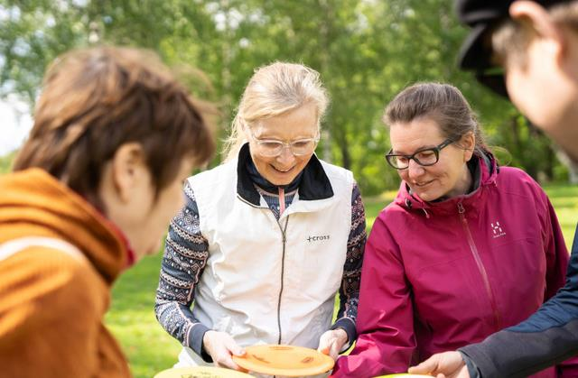
Toimintasuunnitelma 2025
Yhdistyksen nimi
___._____._____

Slide 2
Sydänliiton toiminnan painopisteet
Vaikuttaminen
Sydänliiton ratkaisujen hyödyntämiseksi ja yhteiskunnallisen keskustelun käymiseksi.
Toiminnot, tuotteet ja menetelmät
vastaavat kohderyhmien tarpeisiin tutkittuun tietoon perustuen. Kehitämme niitä voimavara- ja kohderyhmälähtöisesti.
Rakenteet
tukevat Sydänliiton toimintojen, tuotteiden ja menetelmien käyttöä sekä vaikuttamista.

Slide 3
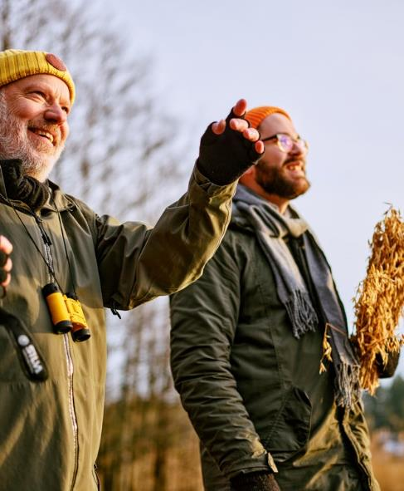
Tuotteet, toiminnot ja menetelmät kohderyhmien tarpeisiin
PÄÄTAVOITTEET | PAINOPISTEET | PAINOPISTEEN YLEISMITTARIT JA TAVOITEARVOT
Toimintamme ja palvelumme tunnetaan ja kohderyhmät kokevat ne itselleen tarpeellisiksi. Kohderyhmät saavat tarjonnastamme tarvitsemansa tiedon ja tuen sekä mahdollisuuden toimintaamme. | Panostamme siihen, että kohderyhmämme löytävät koko Sydänliitossa kehitetyt tuotteet ja palvelut. Ne tukevat kohderyhmiä ja kannustavat toimintaan. Kasvatamme toimintamme merkityksellisyyttä kohderyhmissä. Kohdennamme ja priorisoimme toimintaamme järjestelmällisesti perustaen sen arviointiin ja asiakasymmärrykseen. | Sydänliiton yleistunnettuus väestössä 35 % (tuntee hyvin tai jonkun verran) NPS tuotteista ja palveluista vähintään 60 Kaikista palveluista ja kampanjoista (vastaa 4-5): Kokemus tiedon saamisesta 80 % Kokemus tuen saamisesta 70 % Vaikutus 75 %

Slide 4
Tuotteet, toiminnot ja menetelmät kohderyhmien tarpeisiin - lapsiperheet
Kohderyhmä | Tavoite 2025 | Toimenpiteet | Mittarit ja tavoitearvot

Slide 5
Tuotteet, toiminnot ja menetelmät kohderyhmien tarpeisiin – henkilöt, joilla on sydänterveyden riskitekijä
Kohderyhmä | Tavoite 2025 | Toimenpiteet | Mittarit ja tavoitearvot

Slide 6
Tuotteet ja toiminnot ja menetelmät kohderyhmien tarpeisiin – sairastuneet ja läheiset
Kohderyhmä | Tavoite 2025 | Toimenpiteet | Mittarit ja tavoitearvot

Slide 7
Tuotteet, toiminnot ja menetelmät kaikkien kohderyhmien tarpeisiin – Sydänmerkki ja Defi
Osa-alue | Tavoite 2025 | Toimenpiteet | Mittarit ja tavoitearvot

Slide 8
Vaikuttaminen Sydänliiton ratkaisujen hyödyntämiseksi ja yhteiskunnallisen keskustelun käynnistämiseksi
PÄÄTAVOITTEET | PAINOPISTEET
Sydänliiton toimijat vaikuttavat suunnitelmallisesti kansallisesti, alueellisesti ja paikallisesti sydänterveyden edistämiseksi. Tavoitteemme nousevat yhteiskunnalliseen keskusteluun ja tarjoamamme ratkaisut päätyvät käytännön toiminnaksi. | Viestimme ja toimimme systemaattisesti kansallisesti, hyvinvointialueilla ja kunnissa sekä myös EU-tasolla, painopisteenä kevään kunta- ja aluevaalit. Vahvistamme alueellista vaikuttamistyön tukea, osaamista, verkostoja ja yhteistyökumppanuuksia. Tavoitteenamme on terveyttä edistävä ympäristö, elintapamuutoksen ja sairastuneiden tuki sekä ehjät hoito- ja palvelupolut.

Slide 9
Vaikuttaminen
Kohderyhmä | Tavoite 2025 | Toimenpiteet | Mittarit ja tavoitearvot

Slide 10
Vaikuttaminen
Kohderyhmä | Tavoite 2025 | Toimenpiteet | Mittarit ja tavoitearvot

Slide 11
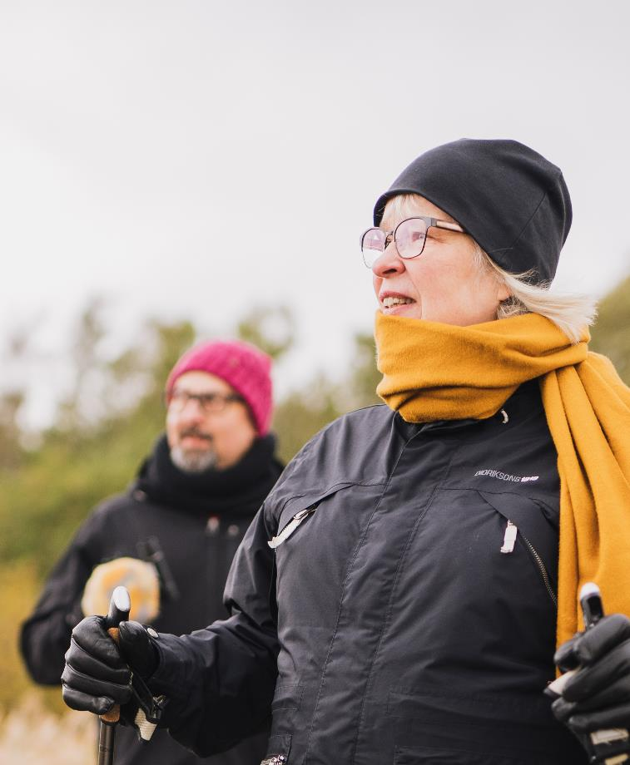
Rakenteet tukevat Sydänliiton toimintojen, tuotteiden ja menetelmien käyttöä sekä vaikuttamista
PÄÄTAVOITTEET | PAINOPISTEET
Sydänliiton rakenteiden vahvistaminen strategian mukaisesti, jotta käytössä olisi riittävästi resursseja ja osaamista. Rakenteet tukevat palveluiden käyttöä, jotta kohderyhmät saavat tarvitsemansa tiedon ja tuen asuinpaikasta riippumatta. | Määritämme erilaisia, laajemmin kohderyhmiä tavoittavia osallistumisen tapoja. Vahvistamme Sydänliiton rakenteita, jotta käytössä on riittävästi resursseja ja osaamista. Kehitämme asiakkuuksien hallintaa. Vietämme 70-vuotisjuhlavuotta.

Slide 12
Rakenteet ja toimintamallit
Kohderyhmä | Tavoite 2025 | Toimenpiteet | Mittarit ja tavoitearvot
Oo
Notes:
Vuonna 2024 oli Yhteinen sydäntyömme kohdassa ”Tavoiteltu vahvempi alueell..”

Slide 13
Rakenteet ja toimintamallit
Kohderyhmä | Tavoite 2025 | Toimenpiteet | Mittarit ja tavoitearvot

Slide 14
Painopisteet ja toimenpiteet vuosi 2025
TEEMA JA KOHDERYHMÄ | Tammi-Maaliskuu 1. Ravitsemus ja kasvisruoka | kaikille kohderyhmille --------------------------- 2. Vaihdevuosiin liittyvä terveys | vaihdevuosia lähestyville/kokeville naisille | Huhti-Kesäkuu Sairastuneen ääni, sepelvaltimotauti ja Tulppa | sairastuneille ja läheisille --------------------------- Sydänviikko 18.-25.5 – liikunta | sairastuneille ja läheisille / työikäiset, ikääntyneet ja jäsenet | Heinä-Syyskuu Stressi, uni, palautuminen, ruutuaika | kaikille kohderyhmille | Loka-Joulukuu Vastuullinen painopuhe | henkilöille, joilla tai heidän läheisellä on ylipainoa ja heitä kohtaavat ammattilaisille
LIITTO | Valtakunnallinen ravitsemus & kasvisruokakampanja, planetaarinen ruokavalio Naisen sydän –palvelun lanseerauskampanja Vaikuttamistyö (alue- ja kuntavaalit) Pieni ele viestintä Juhlavuoden apurahahaku | Valtakunnallinen sepelvaltimotautikampanja (huhtikuu), tutkimuksen tulosten julkistaminen (hoito ja kokemukset) Pieni ele –viestintä Vaikuttamistyö (alue- ja kuntavaalit) Sydänviikko: valtakunnallinen viestintä | Valtakunnallisia kampanjoita teemaan liittyen eri kohderyhmille. Vaikuttamistyö | Valtakunnallista kampanjoita teemaan liittyen (loka/marraskuu) eri kohderyhmille Tutkimustulosten julkistaminen Ammattilaisviestintään verkko-opiston kurssin markkinointia Vaikuttamistyö (juhlaseminaari)
 | Läpi vuoden säännöllistä toimintaa, viestintää ja vaikuttamista. Omat mediat (lehti, verkkopalvelut, somet, uutiskirjeet) Varainhankinta: läpi vuoden testamentti- ja kuukausilahjoittamismarkkinointia. Jäsenhankintaa.
ALUE/PIIRI | Osallistuminen halutessaan kampanjoiden viestintään omissa kanavissa Vaalivaikuttaminen | Osallistuminen halutessaan kampanjoiden viestintään omissa kanavissa Sydänviikkoon liittyvien tapahtumien ja toimenpiteiden toteuttaminen ja yhdistyksien tapahtumien tukeminen. Vaalivaikuttaminen | Osallistuminen halutessaan kampanjoiden viestintään omissa kanavissa Vaikuttamistyö | Osallistuminen halutessaan kampanjoiden viestintään omissa kanavissa Vaikuttamistyö
YHDISTYS | Osallistuminen halutessaan kampanjoiden viestintään omissa kanavissa Vaalikävelyt | Osallistuminen halutessaan kampanjoiden viestintään omissa kanavissa Sydänviikkoon liittyvien tapahtumien ja toimenpiteiden toteuttaminen. Jäsenhankinta. Pieni ele -keräys | Osallistuminen halutessaan kampanjoiden viestintään omissa kanavissa Paikallisvaikuttaminen | Osallistuminen halutessaan kampanjoiden viestintään omissa kanavissa Paikallisvaikuttaminen
VALTAK. | Osallistuminen halutessaan kampanjoiden viestintään omissa kanavissa Vaalivaikuttaminen | Sydänviikkoon liittyvien tapahtumien ja toimenpiteiden toteuttaminen. Jäsenhankinta. Osallistuminen Sydänviikon viestintään omissa kanavissa. | Osallistuminen halutessaan kampanjoiden viestintään omissa kanavissa Vaikuttamistyö | Osallistuminen halutessaan kampanjoiden viestintään omissa kanavissa Vaikuttamistyö

